Slide 1
DAN SJEĆANJA NA VUKOVAR

Slide 2
VUKOVAR
Bitka za Vukovar je najveća i najkrvavija bitka u Domovinskom ratu. To je bila 87-dnevna opsada hrvatskog grada Vukovara od strane Jugoslavenske narodne armije, uz pomoć srpskih paravojnih snaga od kolovoza do studenog 1991. godine tijekom Domovinskog rata. Bitka je završena porazom lokalnog Zbora narodne garde, velikim razaranjem Vukovara i brojnim ubojstvima i progonom hrvatskog stanovništva. U bitci je poginulo između 2.900 i 3.600 ljudi.

Slide 3
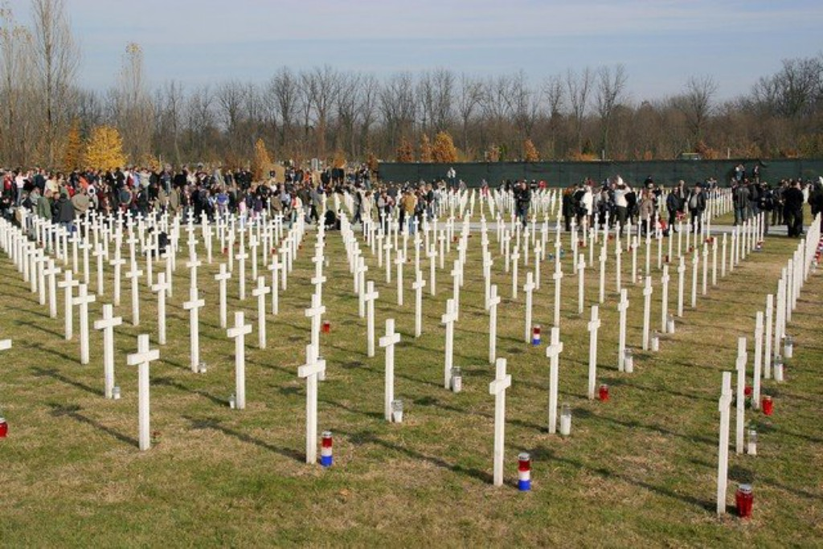

Slide 4
VODOTORANJ
Vukovarski vodotoranj izgrađen je 1968 godine, visok je 50 metara a izgradila ga je zagrebačka tvrtka Hidrotehnaprema projektu tvrtke Plan u tadašnjem gradskom perivoju i izletištu tzv. "Najpar-bašći", na ulazu u vukovarsko gradsko naselje Mitnicu. U to vrijeme, s kapacitetom rezervoara od 2.200 kubnih metara, bio je među najvećim građevinama te vrste u Europi

Slide 6
Vukovar je grad i najveća hrvatska riječna luka na Dunavu, u hrvatskom dijelu Srijema. On je i upravno, prosvjetno, gospodarsko i kulturno središte Vukovarsko-srijemske županije.

Slide 8
RADILI:
MENUEL HUSNJAK
EMRE PEHLIVAN

